Slide 1
Báo cáo đồ án
cuối kỳ
Trần Nhật Huy – 1612272
Nguyễn Duy Hưng - 1512222

Slide 2
CONTENTS
Phát biểu bài toán
Thu thập dữ liệu
Tiền xử lý dữ liệu
Các thí nghiệm mà nhóm thực hiện
Tổng kết

Slide 3
Phát biểu bài toán
Nhóm muốn dự đoán độ ẩm của ngày hôm sau dựa vào dữ liệu của ngày hôm trước
Input: Dữ liệu thời tiết của ngày hôm trước (temperature, humidity, …)
Output: Humidity của ngày hôm sau
Lợi ích: Chúng ta có thể dự đoán trước được humidity của một ngày nào đó. Phục vụ cho nông nghiệp hoặc dự báo thời tiết
Nguồn gốc: Nhóm tự đặt ra câu hỏi này

Slide 4
Thu thập dữ liệu
Dữ liệu của nhóm được lấy từ API Dark Sky
Đây là dữ liệu thời tiết từ 01-01-2010 đến 31-12-2011 ở thành phố Hồ Chí Minh, Việt Nam

Slide 5
Tiền xử lý dữ liệu
Điền giá trị thiếu, nhóm sử dụng SimpleImputer với các strategy lần lượt là mean, median, most_frequent
Lựa chọn đặc trưng nhóm sử dụng PCA, SelectKBest, Pearson + với tự tạo thêm đặc trưng ở một số thí nghiệm
Chuẩn hóa dữ liệu nhóm sử dụng StandardScalar

Slide 6
Các thí nghiệm mà nhóm thực hiện
Nhóm sử dụng Linear Regression và MLPRegression
Phương pháp đánh giá lỗi: MAE

Slide 7
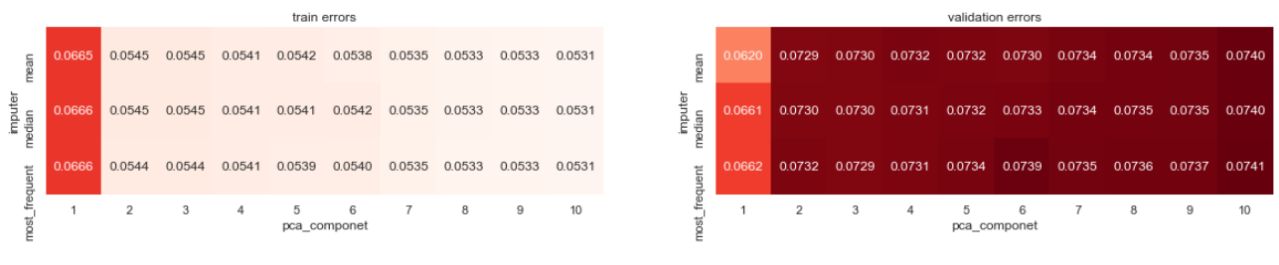
Các thí nghiệm mà nhóm thực hiện
Thí nghiệm 1: Nhóm tách thuộc tính time thành day và month. Bỏ thuộc tính visibility, apparentTemperature. Dùng PCA với n_components từ [1:số lượng cột]
NX: Độ lỗi MAE trên tập validation là 0.06. Không tốt vì std của cột Humidity là 0.08

Slide 8
Các thí nghiệm mà nhóm thực hiện
Thí nghiệm 2: Nhóm giữ nguyên các thuộc tính ban đầu, không thêm hay xóa bất kỳ cột nào

Slide 9
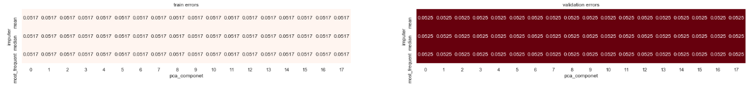
Các thí nghiệm mà nhóm thực hiện
Thí nghiệm 3: Nhóm dự đoán có thể sử dụng dữ liệu của một ngày chưa đủ nên thử thêm độ ẩm của k ngày trước đó. Nhóm thử nghiệm với k = 7
NX: Có tốt hơn khi độ lỗi MAE trên tập validation là khoảng 0.05

Slide 10
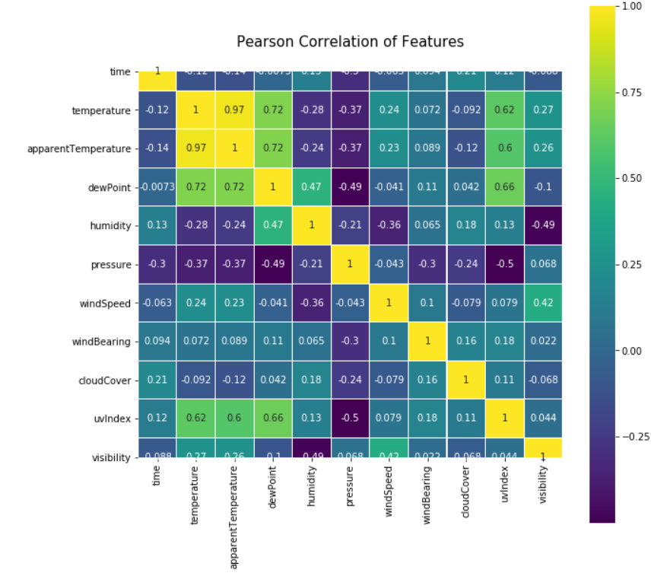
Các thí nghiệm mà nhóm thực hiện
Thí nghiệm 4: Nhóm lựa chọn đặc trưng bằng Pearson’s Correlation

Slide 11
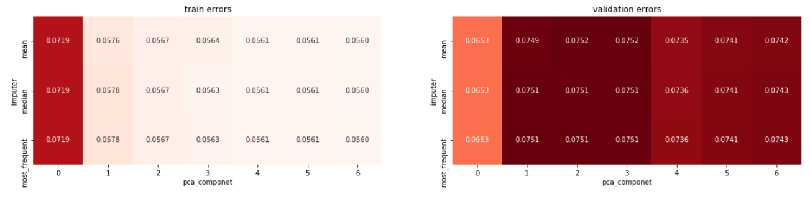
Các thí nghiệm mà nhóm thực hiện
Thí nghiệm 4: Nhóm lựa chọn đặc trưng bằng Pearson’s Correlation
NX: Độ lỗi trên tập train vẫn không cải thiện vẫn vào khoảng 0.0653

Slide 12
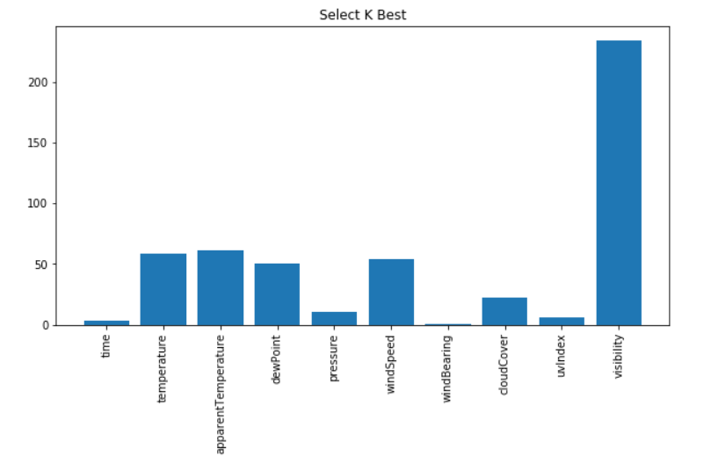
Các thí nghiệm mà nhóm thực hiện
Thí nghiệm 5: Nhóm lựa chọn đặc trưng bằng SelectKBest

Slide 13
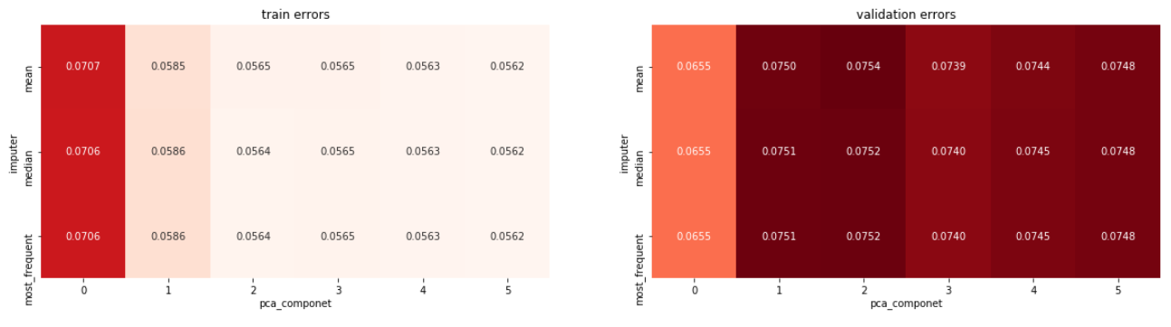
Các thí nghiệm mà nhóm thực hiện
Thí nghiệm 5: Nhóm lựa chọn đặc trưng bằng SelectKBest
NX: Độ lỗi trên tập train vẫn không có thay đổi, vẫn vào khoảng 0.06

Slide 14
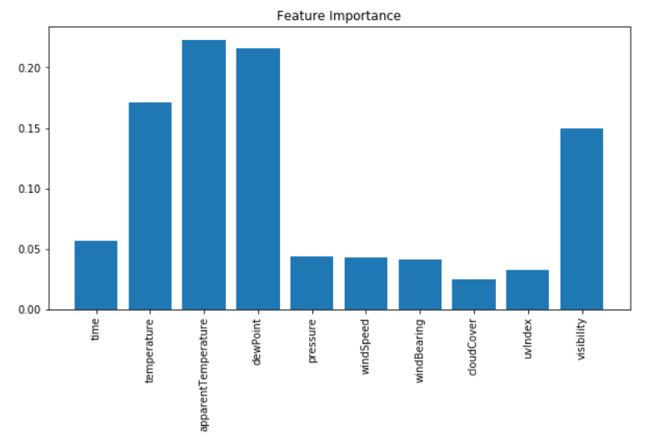
Các thí nghiệm mà nhóm thực hiện
Thí nghiệm 6: Nhóm lựa chọn đặc trưng bằng Feature Importance

Slide 15
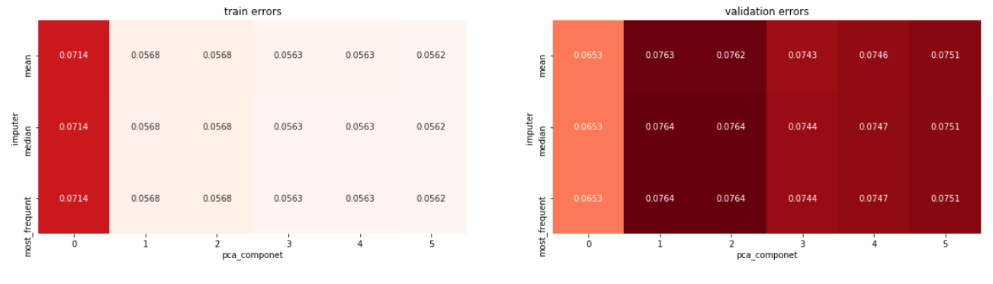
Các thí nghiệm mà nhóm thực hiện
Thí nghiệm 6: Nhóm lựa chọn đặc trưng bằng Feature Importance
NX: Kết quả khá giống với SelectKBest vào khoảng 0.0653

Slide 16
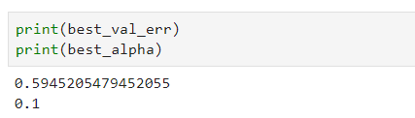
Các thí nghiệm mà nhóm thực hiện
Thí nghiệm 7: Nhóm sử dụng mô hình Neural Network
NX: Độ lỗi của mô hình này còn lớn hơn trước. Có thể bị overfitting

Slide 17
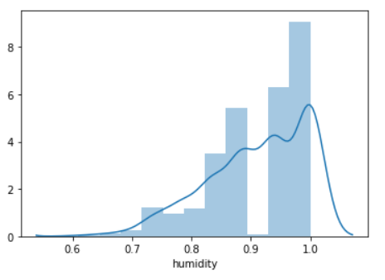
Tổng kết
Các thí nghiệm mà nhóm thực hiện có kết quả không được tốt
Nhóm nghĩ có thể nguyên nhân là:
Dữ liệu có nhiễu nhưng nhóm không biết xử lý như thế nào
Dữ liệu humidity bị lệch, không cân bằng
Mô hình không phù hợp, bị underfitting

